Slide 1
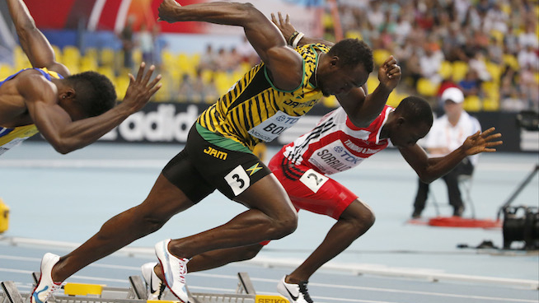
ADVANCED LEVEL PHYSICS
ප්‍රවේග කාල ප්‍රස්ථාර
Ireshi Abeysinghe
President College - Minuwangoda

Slide 2

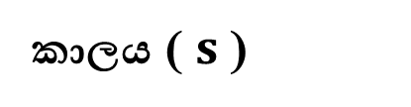

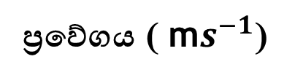




ප්‍රවේග කාල ප්‍රස්ථාර ( v – t )
සරල රේඛාවක චලිත වන වස්තුවක කාලය සමග ප්‍රවේගය විචලනය වන අයුරු මෙහිදී සලකා බලයි.
ප්‍රවේගය ( m$s^{−1}$)
ස්පර්ශකය
$$P$$
$$∆y$$
$$u$$
$$θ$$
$$∆x$$
$$θ$$
කාලය ( $s$)

Slide 3
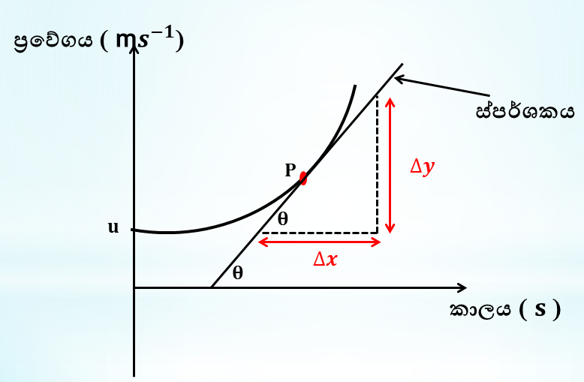
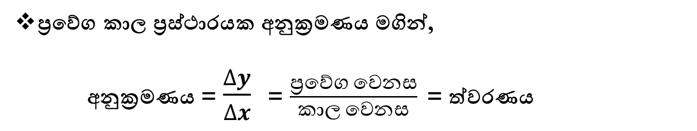
ප්‍රවේග කාල ප්‍රස්ථාරයක අනුක්‍රමණය මගින්,
අනුක්‍රමණය = $\frac{∆y}{∆x}$ = $\frac{ප්‍රවේග වෙනස}{කාල වෙනස}$ = ත්වරණය
ප්‍රවේග කාල ප්‍රස්ථාරයක අන්තඃ ඛණ්ඩය මගින් ආරම්භක ප්‍රවේගය නිරුපණය වේ.

Slide 4
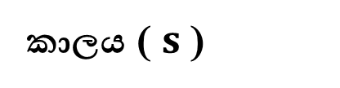
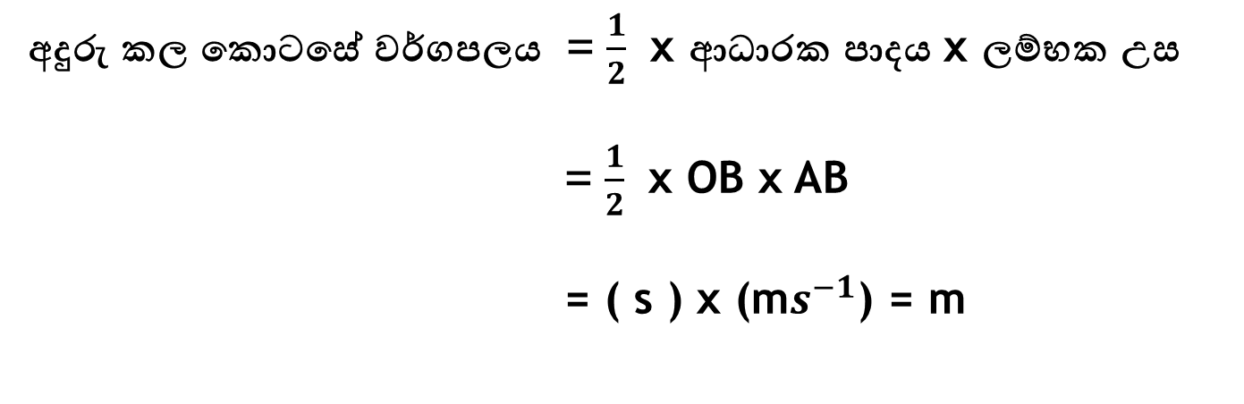
ප්‍රවේගය ( m$s^{−1}$)
A
O
B
කාලය ( $s$)
අදුරු කල කොටසේ වර්ගපලය = $\frac{1}{2}$ x ආධාරක පාදය x ලම්භක උස
= $\frac{1}{2}$ x OB x AB
= ( s ) x (m$s^{−1}$) = m
ප්‍රවේග කාල ප්‍රස්ථාරයක x අක්ෂය සමග යටත් වර්ගපලය මගින් චලිත වන වස්තුවේ විස්ථාපනය නිරුපණය වේ.

Slide 5

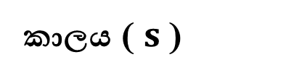
ඍන (-)
O
ධන (+)
ප්‍රවේගය ( m$s^{−1}$)
ධන (+)
කාලය ( $s$)
ඍන (-)

Slide 6

ඍන (-)
ධන (+)
+ ප්‍රවේගයකි
O
A
- ප්‍රවේගයකි
O
A

Slide 7

ඍන (-)
ධන (+)
- ප්‍රවේගයකි
B
O
A
+ ප්‍රවේගයකි
B
O
A

Slide 8



ඍන (-)
ධන (+)
1. නිශ්චලතාව
B
O
A
ප්‍රවේගය ( m$s^{−1}$)
කාලය ( $s$)

Slide 9


ඍන (-)
ධන (+)
2. ඒකාකාර ප්‍රවේගය
u
B
O
A
ප්‍රවේගය ( m$s^{−1}$)
u
කාලය ( $s$)

Slide 10

ඍන (-)
ධන (+)
2. ඒකාකාර ප්‍රවේගය
u
B
O
A
ප්‍රවේගය ( m$s^{−1}$)
කාලය ( $s$)
- u

Slide 11



ඍන (-)
ධන (+)
3. ඒකාකාර ත්වරණය
ආරම්භක ප්‍රවේගය ශුන්‍ය වේ.
V ඒකාකාරව වැඩිවේ.
B
O
A
ප්‍රවේගය ( m$s^{−1}$)
0
කාලය ( $s$)

Slide 12

ඍන (-)
ධන (+)
3. ඒකාකාර ත්වරණය
ආරම්භක ප්‍රවේගය u වේ.
V ඒකාකාරව වැඩිවේ.
B
O
A
ප්‍රවේගය ( m$s^{−1}$)
u
කාලය ( $s$)

Slide 13

ඍන (-)
ධන (+)
3. ඒකාකාර ත්වරණය
ආරම්භක ප්‍රවේගය ශුන්‍ය වේ.
V ඒකාකාරව වැඩිවේ.
B
O
A
ප්‍රවේගය ( m$s^{−1}$)
0
කාලය ( $s$)

Slide 14
ඍන (-)
ධන (+)
3. ඒකාකාර ත්වරණය
ආරම්භක ප්‍රවේගය u වේ.
V ඒකාකාරව වැඩිවේ.
B
O
A
ප්‍රවේගය ( m$s^{−1}$)
කාලය ( $s$)
- u

Slide 15


ඍන (-)
ධන (+)
3. ඒකාකාර මන්දනය
ආරම්භක ප්‍රවේගය u වේ.
V ඒකාකාරව අඩුවේ.
B
O
A
ප්‍රවේගය ( m$s^{−1}$)
u
කාලය ( $s$)

Slide 16

ඍන (-)
ධන (+)
3. ඒකාකාර මන්දනය
ආරම්භක ප්‍රවේගය u වේ.
V ඒකාකාරව අඩුවේ.
B
O
A
ප්‍රවේගය ( m$s^{−1}$)
කාලය ( $s$)
- u

Slide 17
ඍන (-)
ධන (+)
4. වැඩි වන ත්වරණය
B
O
A
ප්‍රවේගය ( m$s^{−1}$)
0
කාලය ( $s$)

Slide 18
ඍන (-)
ධන (+)
4. අඩු වන ත්වරණය
B
O
A
ප්‍රවේගය ( m$s^{−1}$)
0
කාලය ( $s$)

Slide 19


